Slide 1
DEFINICIÓN PROYECTO APT
CAPSTONE – SECCIÓN : 004D
DOCENTE : JULIO TAPIA
INTEGRANTES : KARLA MARTÍNEZ – CRISTIAN OJEDA – MICHAEL MARIN – VICENTE LAGUNA

Slide 2
INTRODUCCIÓN
Proyecto ByteMart quiere ampliarse al mundo de la automatización y optimizar procesos empresariales mediante una solución tecnológica integral.
La propuesta responde a una creciente necesidad de herramientas digitales para gestionar la información crítica de las empresas, permitiendo eliminar las tareas repetitivas y reducir los errores y mejorar la toma de decisiones.

Slide 3
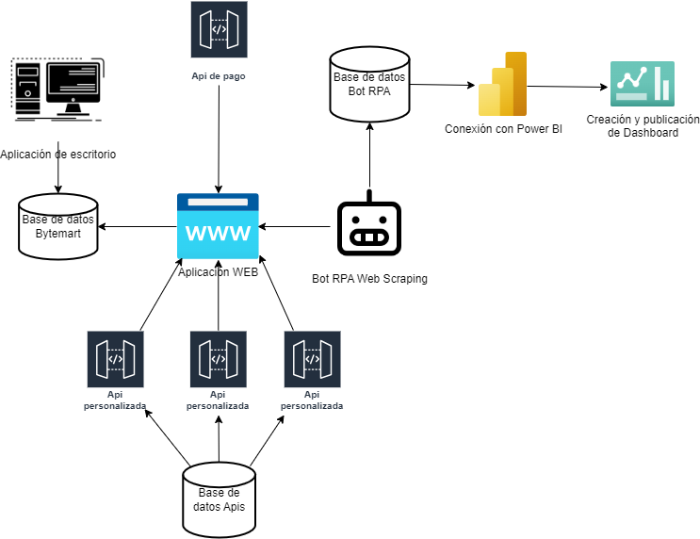
CONCEPTO INICIAL DE ARQUITECTURA

Slide 4





Tecnologías utilizadas
Bases de datos : MySQL
Aplicación de escritorio : Java
Aplicación WEB : Python Flask - HTML - CSS - JavaScript
Bot Automatización : Python
Análisis y publicación de datos : Power BI

Slide 5
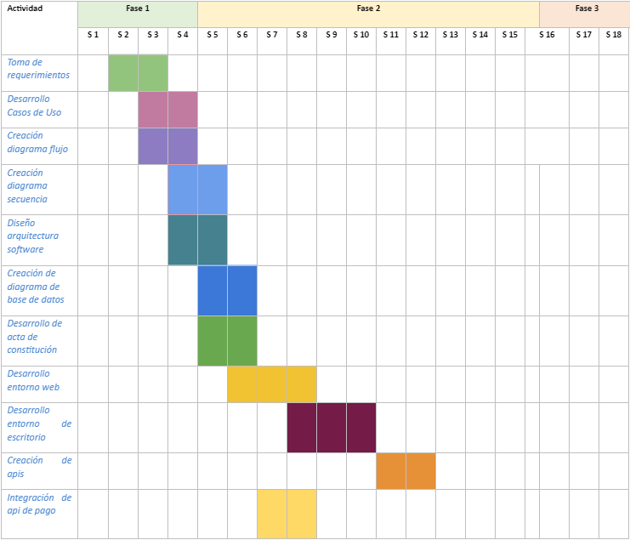
Cronograma
de actividades

Slide 6
Conclusión
Este proyecto representa un gran paso a soluciones innovadoras y óptimas para el ámbito empresarial.
ByteMart permite gestionar operaciones diarias y mejorar la precisión en la toma de decisiones y libera de tareas repetitivas, lo cual permite un crecimiento dentro del posicionamiento del mercado digital

Slide 7
Muchas gracias.

